Slide 1
ГКОУ МО Центр «Ариадна»
«Страдалец за человечество или неудавшийся Наполеон?»
Урок – суд над Раскольниковым
По роману Ф.М. Достоевского «Преступление и наказание»
Открытый урок по литературе
Учитель русского языка и литературы
Пугачева Е.Г.

Slide 2
Бэклог | Задачи | В работе | Выполнено
Выяснить, виновен ли Раскольников в совершенном преступлении
Понять значение слов «преступление», «наказание»
Понять обстоятельства, при которых было совершено преступление
Ответить на вопрос, было ли преступление спланировано или оказалось случайным
Понять мотивы преступления
Назвать мотивы, оправдывающие преступление и отягчающие его
Выяснить истоки теории Раскольникова, понять ее суть
Выяснить человечность или антигуманность теории
Рассмотреть систему персонажей романа
Рассмотреть образы «двойников» героя
Определить, раскаялся ли герой в содеянном.
Определить истоки раскаяния героя
Дать оценку личности главного героя, выяснить справедливость наказания
Вынести «приговор» герою
Понять актуальность романа в наше время
Рассмотреть реальное отражение теории в истории

Slide 3
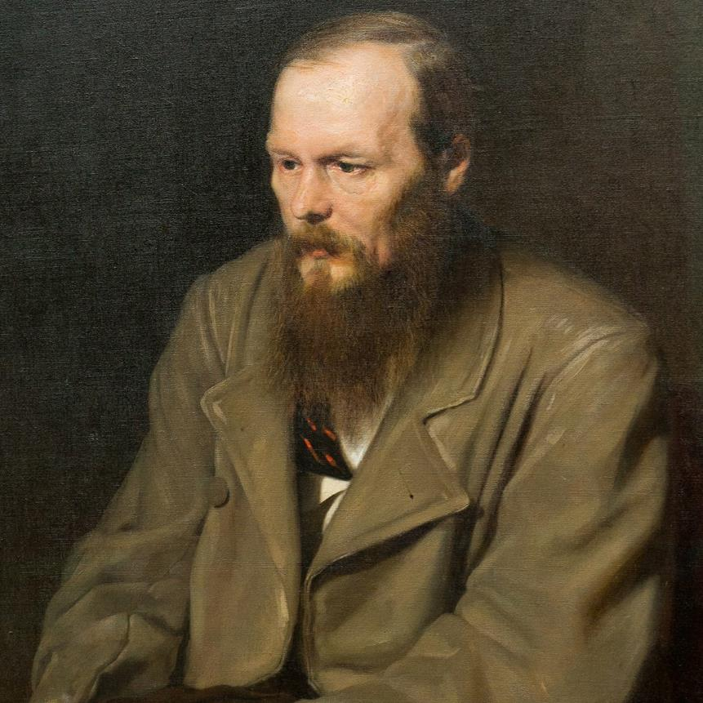
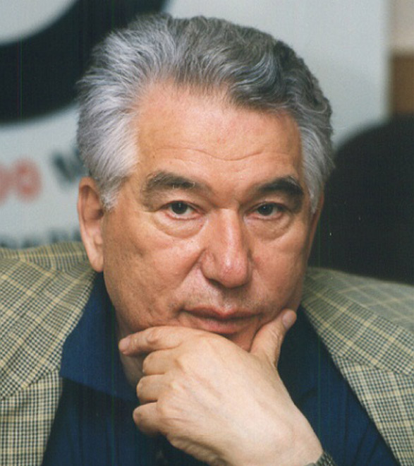
«И в сегодняшнем мире с его атомными бомбами, с разбоем империалистов, в мире, раздираемом расовыми проблемами и разгулом насилия, тревожный набат Достоевского гудит, неумолчно взывая к человечности, гуманизму».
Ч.Айтматов.
«Счастье нельзя купить злодейством»
Ф.М. Достоевский

Slide 4
Цель урока.
Сегодня мы проведем суд над главным героем романа Ф. М. Достоевского «Преступление и наказание» Родионом Романовичем Раскольниковым и основополагающим вопросом урока будет являться вопрос:
«Кто есть Раскольников: убийца, разрешивший сам себе – по своей теории – встать над всеми и решивший единолично судить правых и виноватых? Или жертва обстоятельств, попытавшаяся таким страшным образом бороться с миром зла и насилия?»

Slide 6
Бэклог | Задачи | В работе | Выполнено
1.Выяснить, виновен ли Раскольников в совершенном преступлении
1.Понять значение слов «преступление», «наказание»
2.Понять обстоятельства, при которых было совершено преступление
2.Ответить на вопрос, было ли преступление спланировано или оказалось случайным
3.Понять мотивы преступления
3. Назвать мотивы, оправдывающие преступление и отягчающие его
4.Выяснить истоки теории Раскольникова, понять ее суть
4.Выяснить человечность или антигуманность теории
5.Рассмотреть систему персонажей романа
5.Рассмотреть образы «двойников» героя
6.Определить, раскаялся ли герой в содеянном.
6.Определить истоки раскаяния героя
7.Дать оценку личности главного героя, выяснить справедливость наказания
7.Вынести «приговор» герою
8.Понять актуальность романа в наше время
8.Рассмотреть реальное отражение теории в истории

Slide 7
Словарная работа:
Преступление | Наказание
Что такое преступление? Обратите внимание на состав слова. Через что переступает преступник? | Что такое наказание? Наказание — 1) от казнь, получить казнь, 2) получить наказ на будущее
Какие бывают преступления? Какое, по-вашему, преступление можно считать самым страшным? | Какие бывают виды наказаний? Какое наказание, по-вашему, самое действенное, самое существенное и дает большую пользу?
А война? А терроризм – это преступление? | Всегда ли преступление должно быть наказано? А что последует после наказания?

Slide 8
Жизненный путь преступника
Преступление - это падение. После должно прийти осознание сделанного.
У преступника два пути:
вверх – …
вниз – …
раскаяние, и жизнь после прощения;
продолжать преступления.

Slide 9
Бэклог | Задачи | В работе | Выполнено
Выяснить, виновен ли Раскольников в совершенном преступлении
Понять значение слов «преступление», «наказание»
Понять обстоятельства, при которых было совершено преступление
Ответить на вопрос, было ли преступление спланировано или оказалось случайным
Понять мотивы преступления
Назвать мотивы, оправдывающие преступление и отягчающие его
Выяснить истоки теории Раскольникова, понять ее суть
Выяснить человечность или антигуманность теории
Рассмотреть систему персонажей романа
Рассмотреть образы «двойников» героя
Определить, раскаялся ли герой в содеянном.
Определить истоки раскаяния героя
Дать оценку личности главного героя, выяснить справедливость наказания
Вынести «приговор» герою
Понять актуальность романа в наше время
Рассмотреть реальное отражение теории в истории

Slide 10
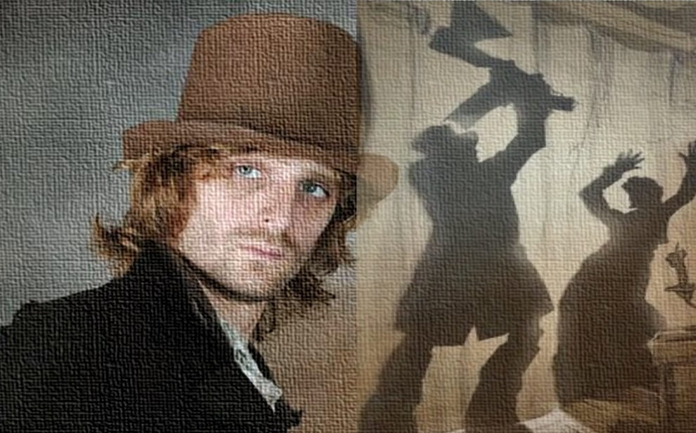
Речь обвиняемого

Slide 11
Бэклог | Задачи | В работе | Выполнено
Выяснить, виновен ли Раскольников в совершенном преступлении
Понять значение слов «преступление», «наказание»
Понять обстоятельства, при которых было совершено преступление
Ответить на вопрос, было ли преступление спланировано или оказалось случайным
Понять мотивы преступления
Назвать мотивы, оправдывающие преступление и отягчающие его
Выяснить истоки теории Раскольникова, понять ее суть
Выяснить человечность или антигуманность теории
Рассмотреть систему персонажей романа
Рассмотреть образы «двойников» героя
Определить, раскаялся ли герой в содеянном.
Определить истоки раскаяния героя
Дать оценку личности главного героя, выяснить справедливость наказания
Вынести «приговор» герою
Понять актуальность романа в наше время
Рассмотреть реальное отражение теории в истории

Slide 12
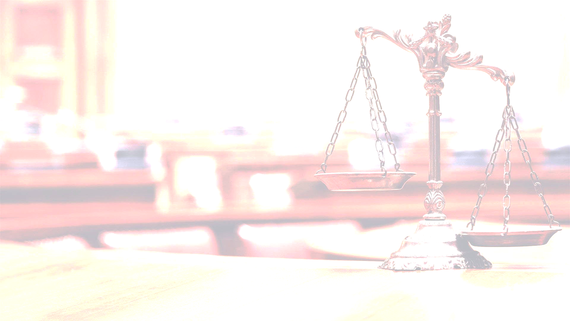
Судебные прения
Путь к преступлению.
Преступление Раскольникова было заранее четко спланировано или отчасти оказалось случайным и непреднамеренным
Обвинение Поступок Раскольникова – четко спланированное, жестокое преступление. | Защита Раскольников хотя и планировал совершить преступление, но совершено в большей степени из-за рокового стечения обстоятельств.
Идет делать «пробу» | Испытывает тяжелые чувства.
Четко знает дорогу к дому своей жертвы | Страшный сон.
Заранее готовит орудие преступления и собственную одежду | Слышит случайный разговор мещанина с Лизаветой.
Заранее готовит «заклад» | Забывает о важных вещах
Хладнокровное двойное убийство и грабёж | Лизавета убита случайно
Покидает место преступления | Покидает место преступления

Slide 13
Бэклог | Задачи | В работе | Выполнено
Выяснить, виновен ли Раскольников в совершенном преступлении
Понять значение слов «преступление», «наказание»
Понять обстоятельства, при которых было совершено преступление
Ответить на вопрос, было ли преступление спланировано или оказалось случайным
Понять мотивы преступления
Назвать мотивы, оправдывающие преступление и отягчающие его
Выяснить истоки теории Раскольникова, понять ее суть
Выяснить человечность или антигуманность теории
Рассмотреть систему персонажей романа
Рассмотреть образы «двойников» героя
Определить, раскаялся ли герой в содеянном.
Определить истоки раскаяния героя
Дать оценку личности главного героя, выяснить справедливость наказания
Вынести «приговор» герою
Понять актуальность романа в наше время
Рассмотреть реальное отражение теории в истории

Slide 14
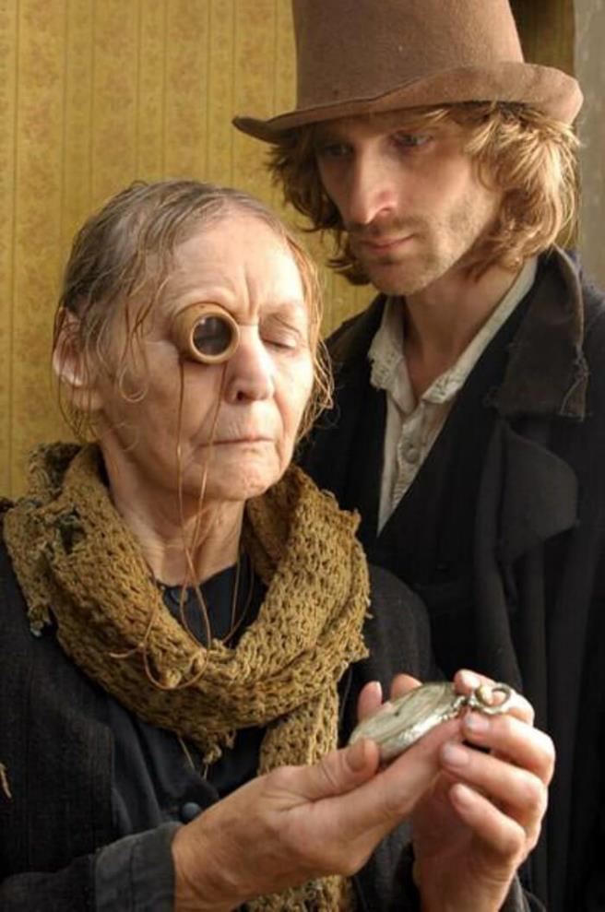
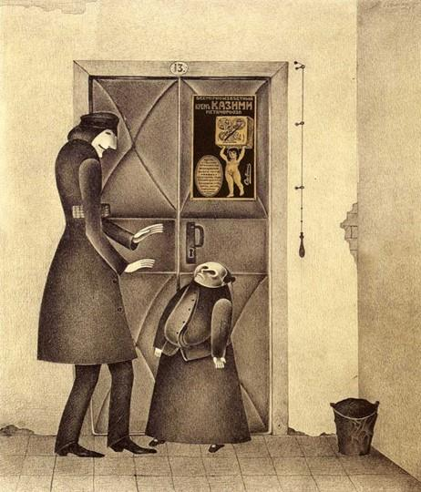
«Проба»

Slide 15
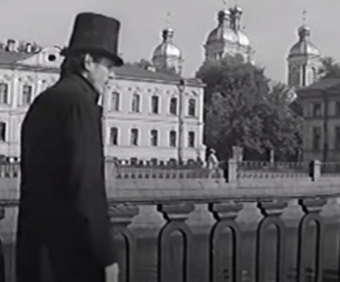
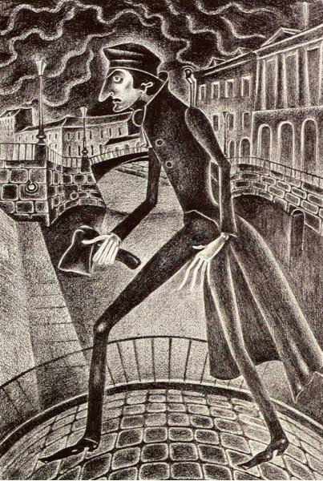
Дорога

Slide 16
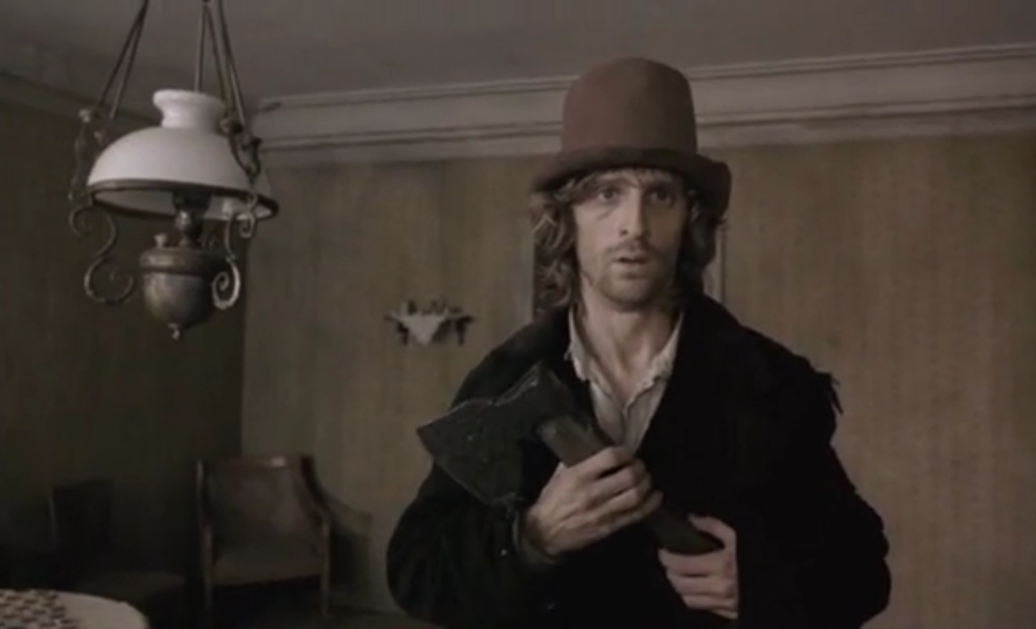
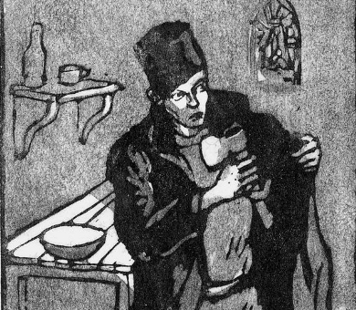
Орудие преступления

Slide 17
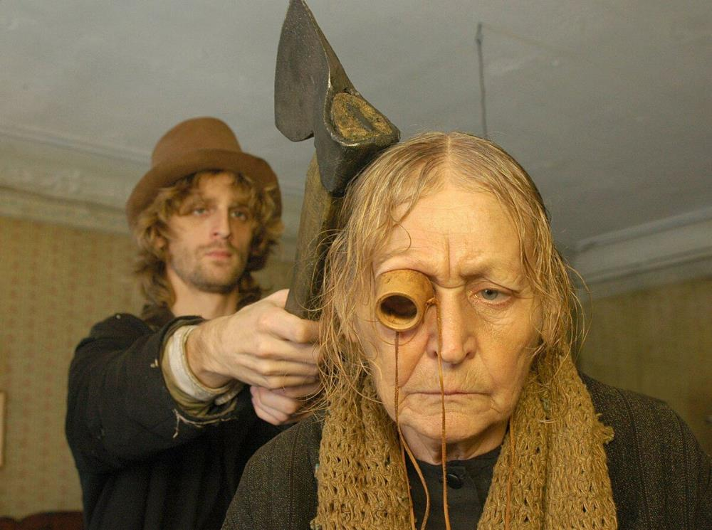
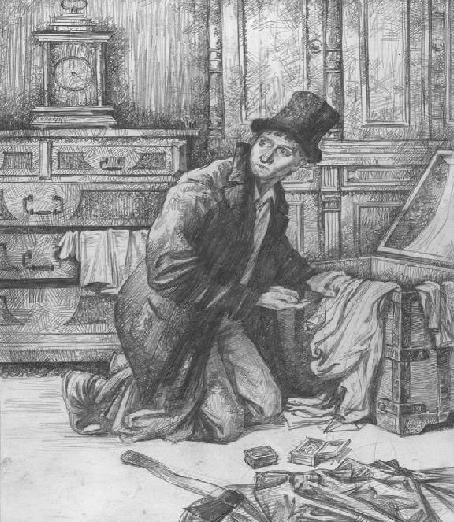
Убийство, ограбление

Slide 18
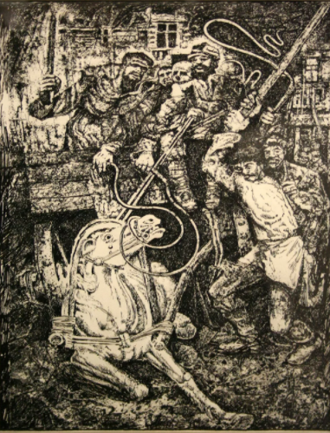
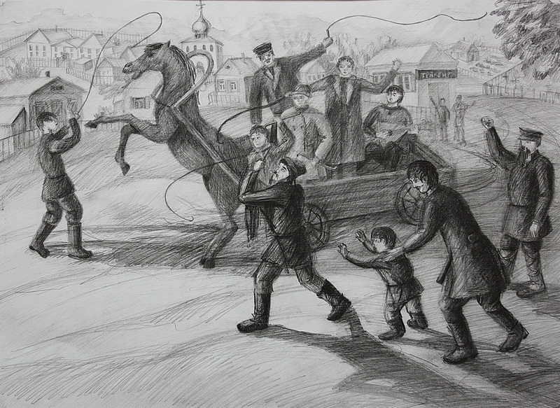
Сон Раскольникова

Slide 19
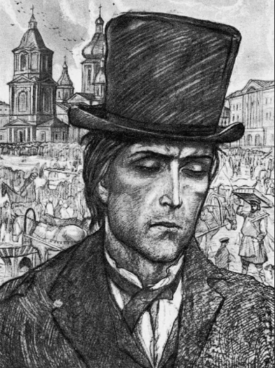
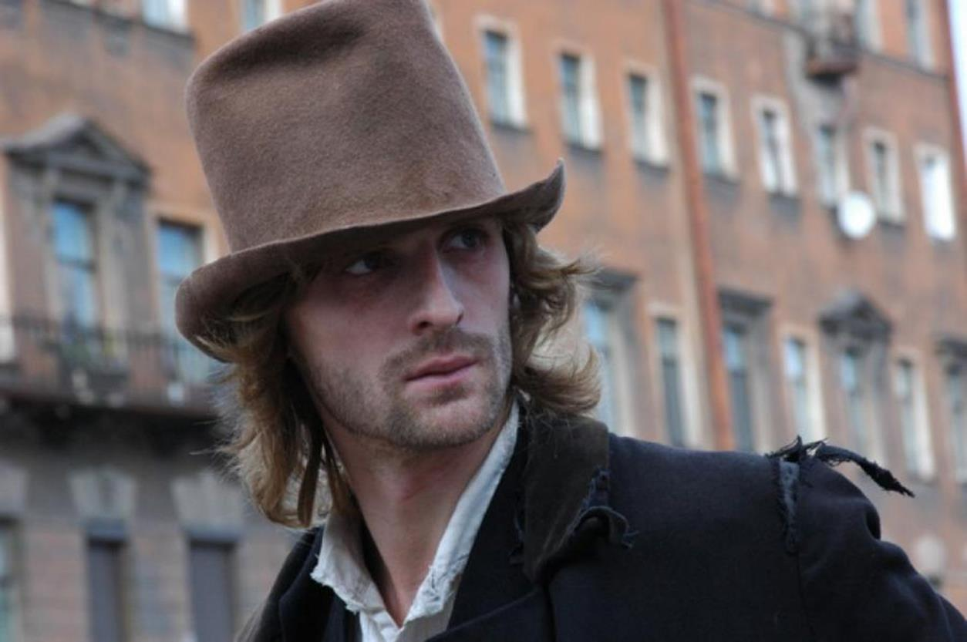
«Слишком приметная шляпа»

Slide 20
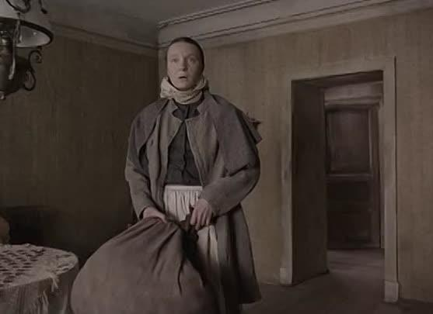
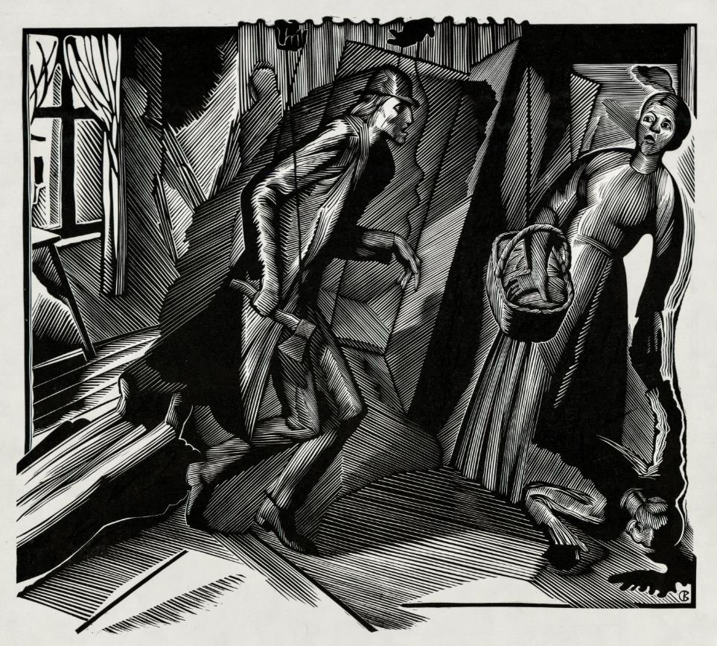
Убийство Лизаветы

Slide 21
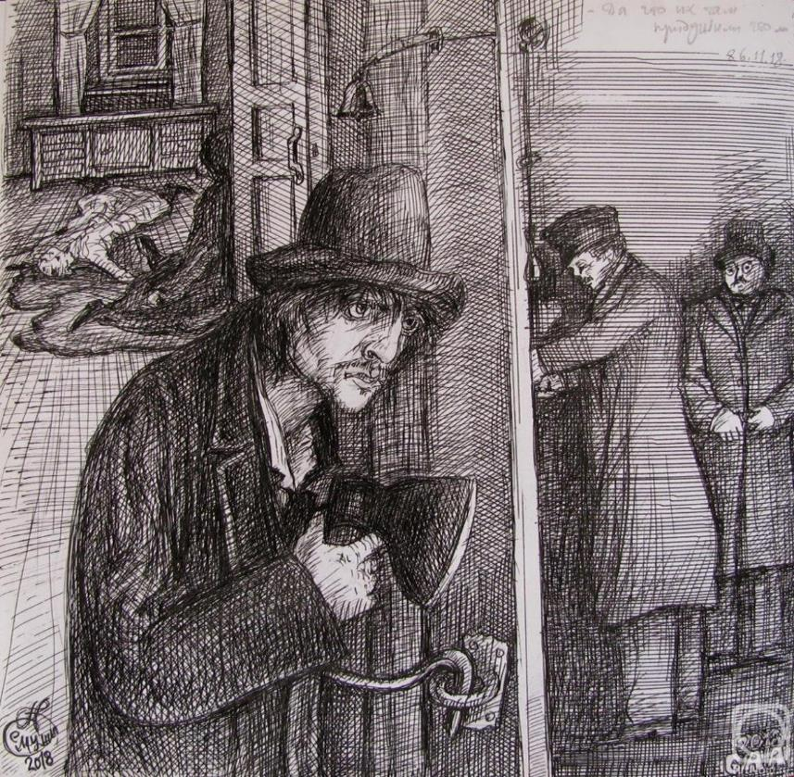
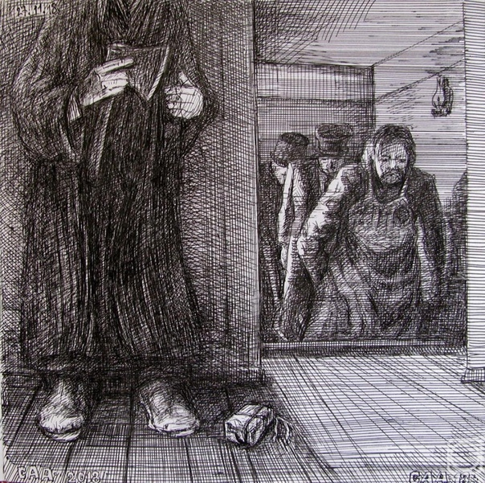

Slide 22
Бэклог | Задачи | В работе | Выполнено
Выяснить, виновен ли Раскольников в совершенном преступлении
Понять значение слов «преступление», «наказание»
Понять обстоятельства, при которых было совершено преступление
Ответить на вопрос, было ли преступление спланировано или оказалось случайным
Понять мотивы преступления
Назвать мотивы, оправдывающие преступление и отягчающие его
Выяснить истоки теории Раскольникова, понять ее суть
Выяснить человечность или антигуманность теории
Рассмотреть систему персонажей романа
Рассмотреть образы «двойников» героя
Определить, раскаялся ли герой в содеянном.
Определить истоки раскаяния героя
Дать оценку личности главного героя, выяснить справедливость наказания
Вынести «приговор» герою
Понять актуальность романа в наше время
Рассмотреть реальное отражение теории в истории

Slide 23
Судебные прения
2. Мотивы преступления
Могут ли оправдать Раскольникова мотивы, которые привели его к преступлению или наоборот будут являться отягчающими преступление?
Обвинение | Защита
1. Социальные мотивы
Раскольников из-за гордыни отказывается от заработка. | Крайняя бедность Невозможность зарабатывать себе на жизнь
 | Письмо матери.
2. Философские мотивы
Теория Раскольникова | Теория Раскольникова
Если кто-нибудь другой, тоже исповедующий эту теорию решит, что ему для самопроверки необходимо убить мать Раскольникова или сестру его, как отнесется к этому Родион Романович? | «Спасение 100 жизней ценой одной жизни вредной процентщицы». Ради благих целей можно убить никчемную и вредную старуху-процентщицу. Желание помочь людям Но краденым я не успел воспользоваться.
Раскольников делит людей на два разряда: низкий и высший. Такая теория античеловечна: проповедует идею сверхчеловека, природное неравенство людей; преступна по средствам достижения. | Желание проверить теорию. Раскольников не единственный, кому пришла такая идея Боль за униженных, бедных, великая любовь к людям.

Slide 24
Бэклог | Задачи | В работе | Выполнено
Выяснить, виновен ли Раскольников в совершенном преступлении
Понять значение слов «преступление», «наказание»
Понять обстоятельства, при которых было совершено преступление
Ответить на вопрос, было ли преступление спланировано или оказалось случайным
Понять мотивы преступления
Назвать мотивы, оправдывающие преступление и отягчающие его
Выяснить истоки теории Раскольникова, понять ее суть
Выяснить человечность или антигуманность теории
Рассмотреть систему персонажей романа
Рассмотреть образы «двойников» героя
Определить, раскаялся ли герой в содеянном.
Определить истоки раскаяния героя
Дать оценку личности главного героя, выяснить справедливость наказания
Вынести «приговор» герою
Понять актуальность романа в наше время
Рассмотреть реальное отражение теории в истории

Slide 25
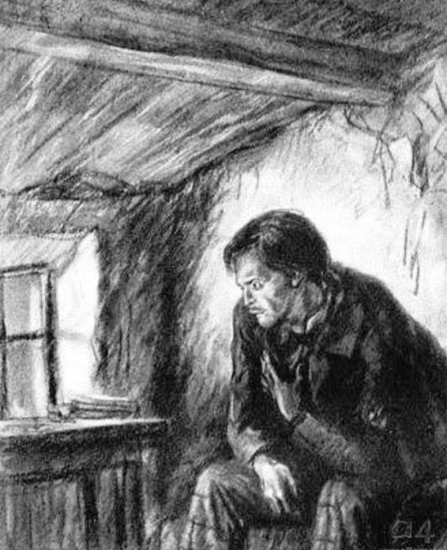
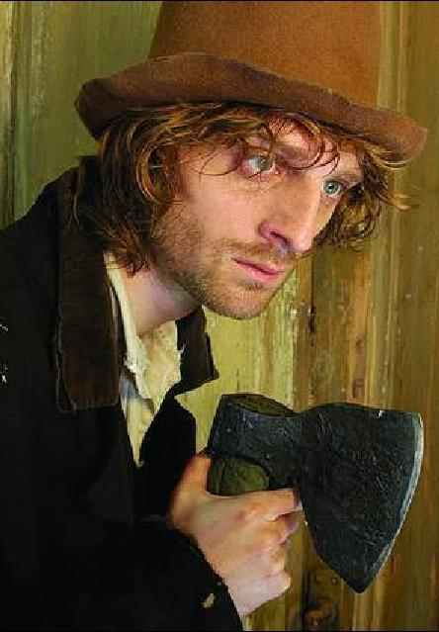
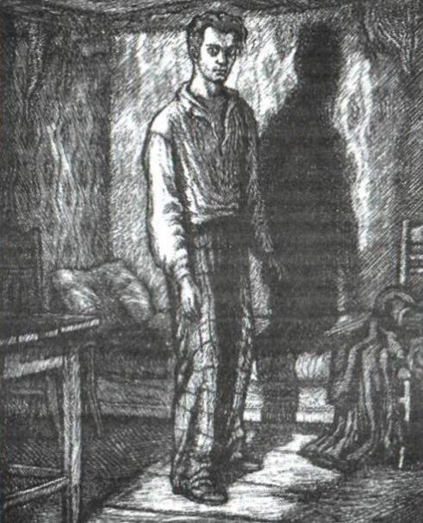
Крайняя бедность

Slide 26
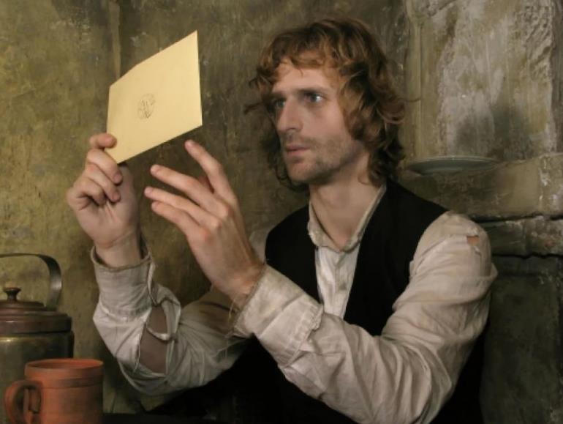
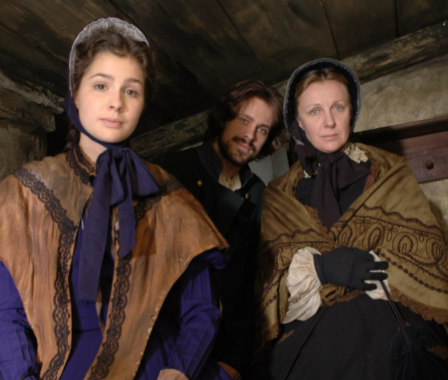
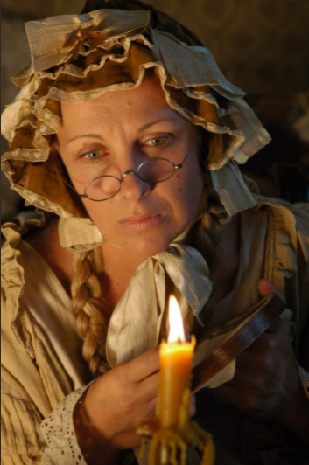
Письмо матери

Slide 27
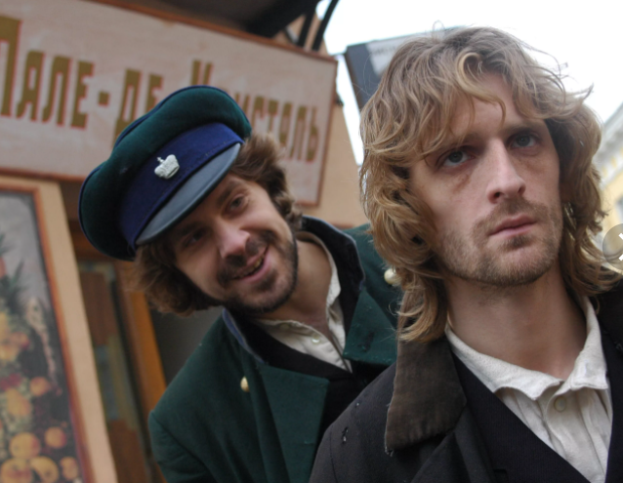
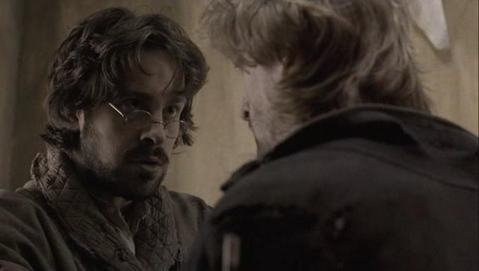
Разумихин и Раскольников

Slide 28
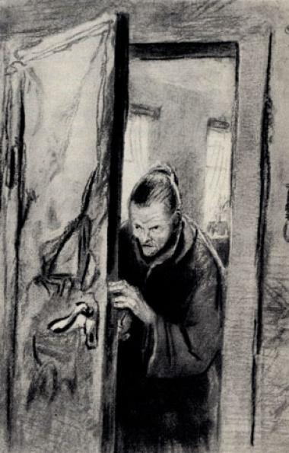
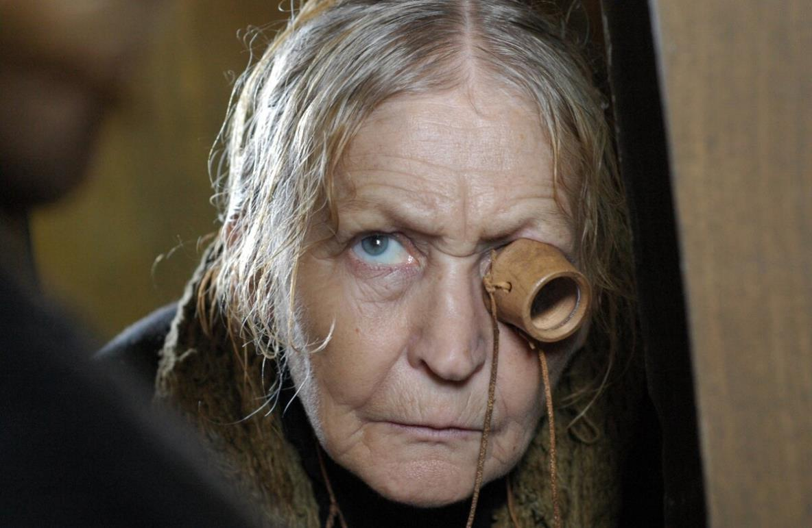
Теория Раскольникова
«Никчёмная» старуха - процентщица

Slide 29
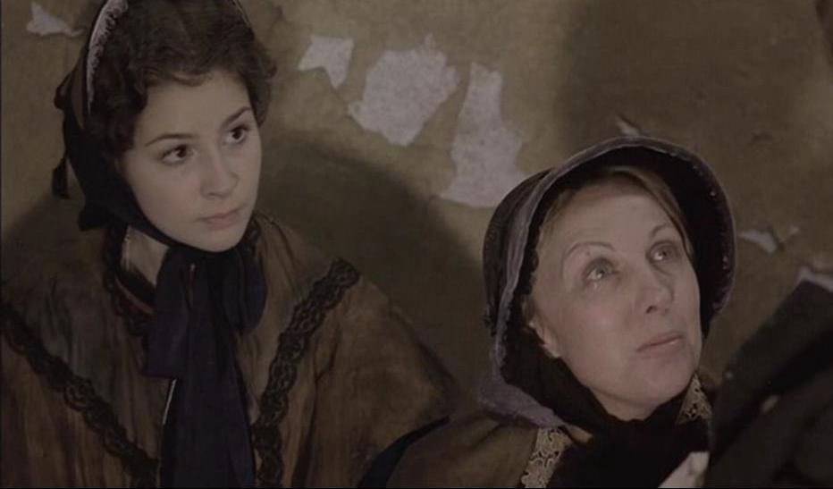
Теория Раскольникова
«Никчёмная» старуха – родные и близкие Раскольникова

Slide 30
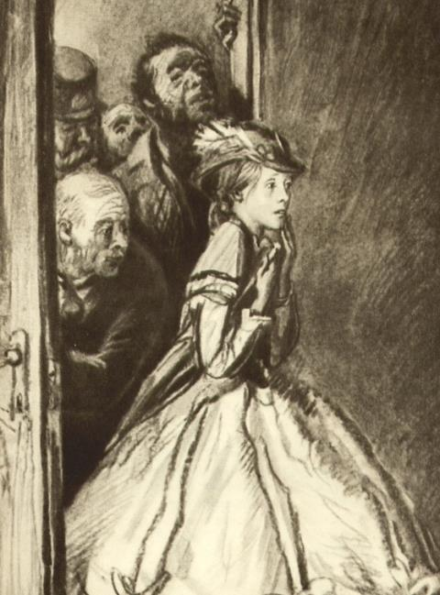
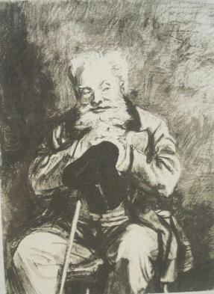
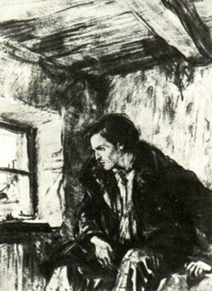
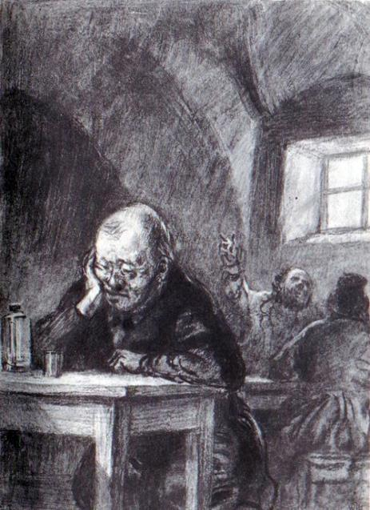
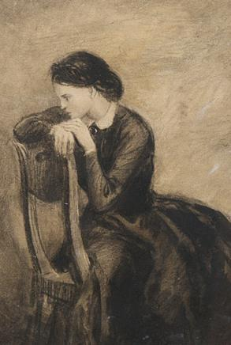
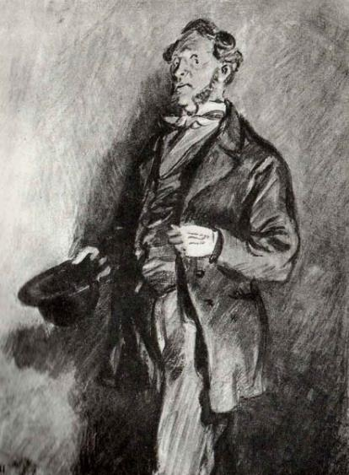
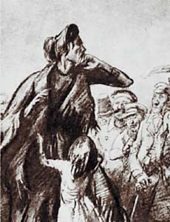
Теория Раскольникова
Желание помочь людям

Slide 31
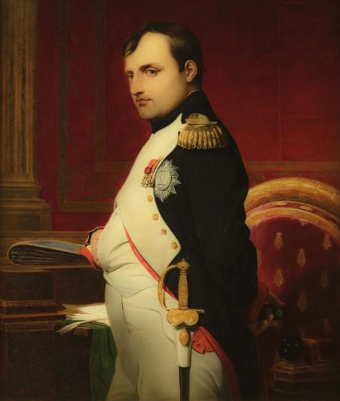
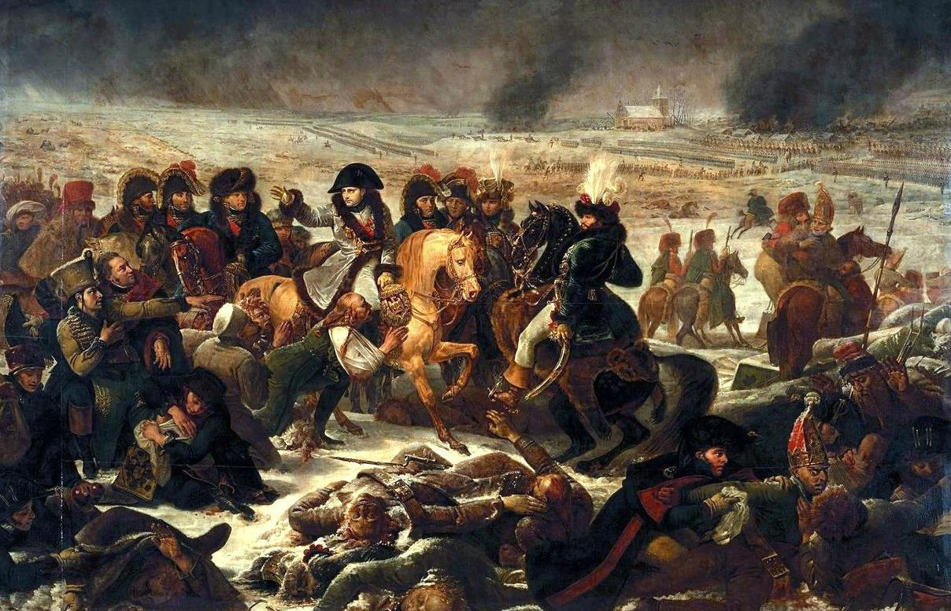
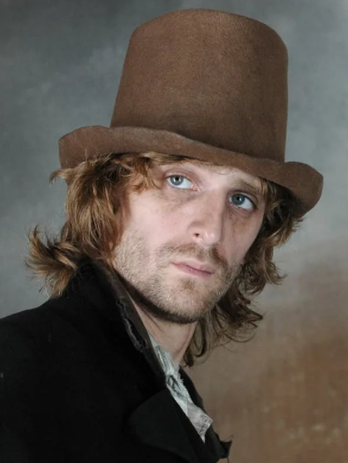
Теория Раскольникова
Антигуманность

Slide 32
Бэклог | Задачи | В работе | Выполнено
Выяснить, виновен ли Раскольников в совершенном преступлении
Понять значение слов «преступление», «наказание»
Понять обстоятельства, при которых было совершено преступление
Ответить на вопрос, было ли преступление спланировано или оказалось случайным
Понять мотивы преступления
Назвать мотивы, оправдывающие преступление и отягчающие его
Выяснить истоки теории Раскольникова, понять ее суть
Выяснить человечность или антигуманность теории
Рассмотреть систему персонажей романа
Рассмотреть образы «двойников» героя
Определить, раскаялся ли герой в содеянном.
Определить истоки раскаяния героя
Дать оценку личности главного героя, выяснить справедливость наказания
Вынести «приговор» герою
Понять актуальность романа в наше время
Рассмотреть реальное отражение теории в истории

Slide 33
Судебные прения
3. Свидетели обвинения и защиты.
Раскольников – злодей по своей натуре или добрый, умеющий сострадать, милосердный человек?
Обвинение. «Двойники» Раскольникова | Защита. Помощь людям
Лужин Теория «целого кафтана» | Есть существенное отличие
Свидригайлов Живет по принципу “все позволено”. | Свидригайлов помогает семье Мармеладова. Пытается помочь Раскольникову
Катерина Ивановна Мармеладова Считает, что ради спасения других можно принести жертву | Поступок Катерины Ивановны можно также оправдать…
 | Спасение детей из пожара
 | Помощь пьяной девушке на улице
 | Помощь Мармеладовым с похоронами

Slide 34
Бэклог | Задачи | В работе | Выполнено
Выяснить, виновен ли Раскольников в совершенном преступлении
Понять значение слов «преступление», «наказание»
Понять обстоятельства, при которых было совершено преступление
Ответить на вопрос, было ли преступление спланировано или оказалось случайным
Понять мотивы преступления
Назвать мотивы, оправдывающие преступление и отягчающие его
Выяснить истоки теории Раскольникова, понять ее суть
Выяснить человечность или антигуманность теории
Рассмотреть систему персонажей романа
Рассмотреть образы «двойников» героя
Определить, раскаялся ли герой в содеянном.
Определить истоки раскаяния героя
Дать оценку личности главного героя, выяснить справедливость наказания
Вынести «приговор» герою
Понять актуальность романа в наше время
Рассмотреть реальное отражение теории в истории

Slide 35
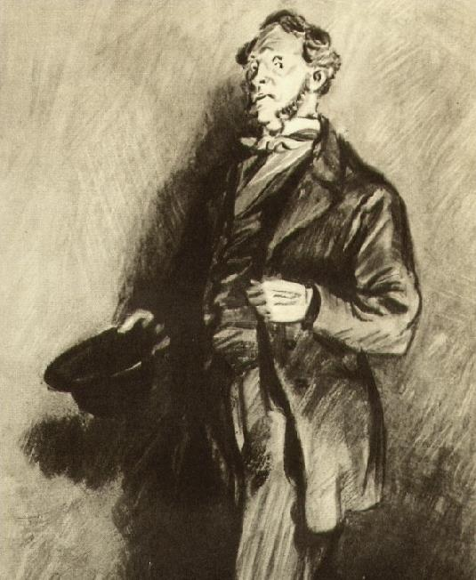
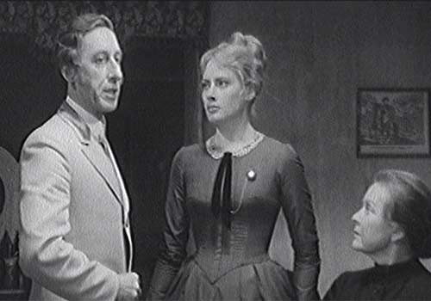
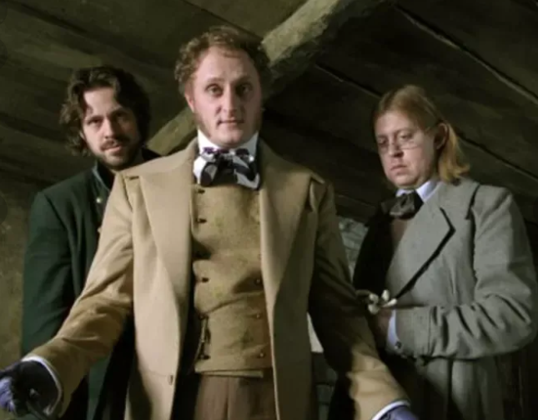
Лужин
Теория «целого кафтана»

Slide 36
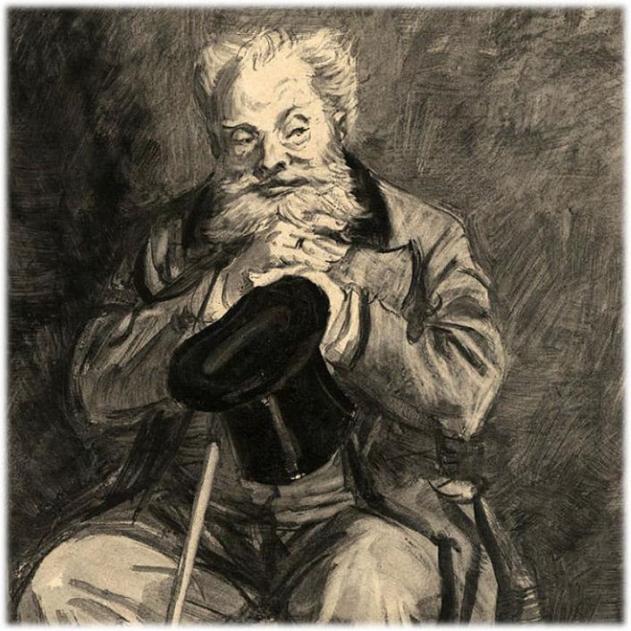
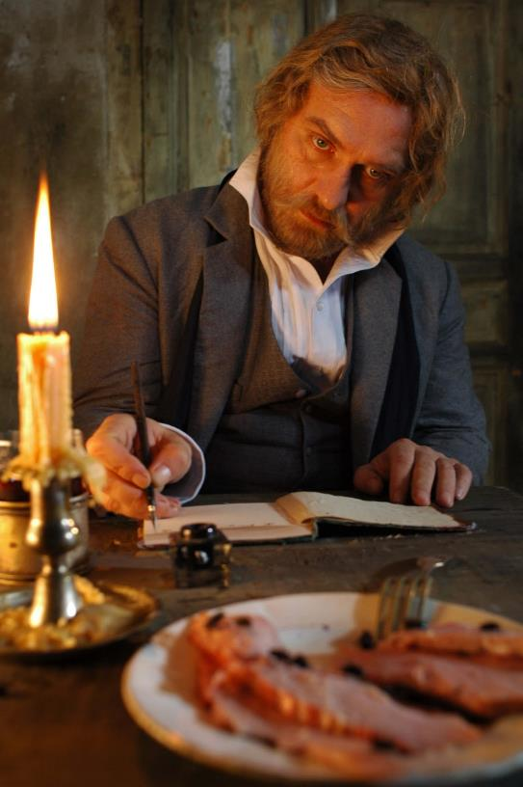
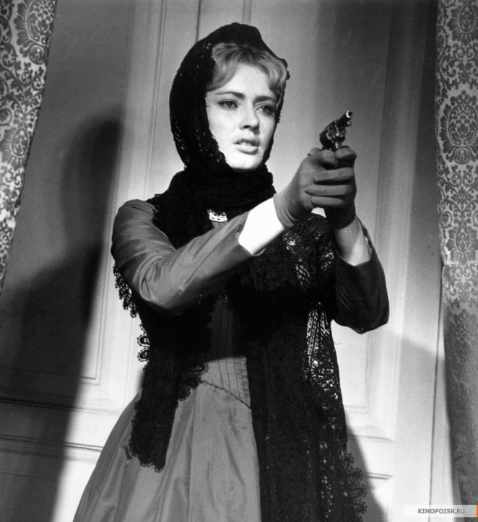
Свидригайлов
«Всё дозволено»

Slide 37
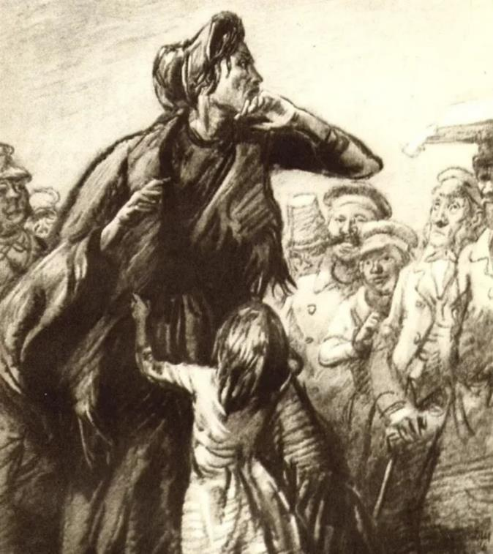
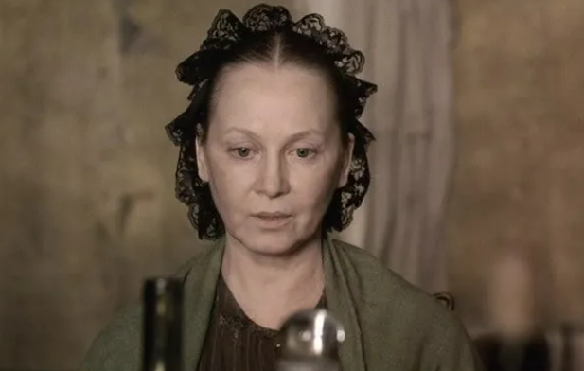
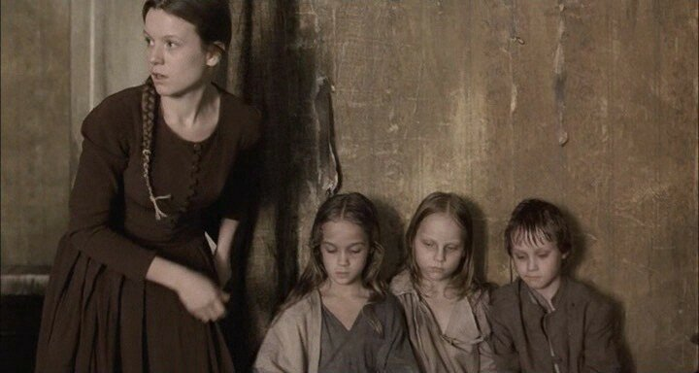
Катерина Ивановна Мармеладова

Slide 38
Раскольников и Лужин

Slide 39
Раскольников и Свидригайлов

Slide 40
Катерина Ивановна

Slide 42
Мармеладовы

Slide 43
Бэклог | Задачи | В работе | Выполнено
Выяснить, виновен ли Раскольников в совершенном преступлении
Понять значение слов «преступление», «наказание»
Понять обстоятельства, при которых было совершено преступление
Ответить на вопрос, было ли преступление спланировано или оказалось случайным
Понять мотивы преступления
Назвать мотивы, оправдывающие преступление и отягчающие его
Выяснить истоки теории Раскольникова, понять ее суть
Выяснить человечность или антигуманность теории
Рассмотреть систему персонажей романа
Рассмотреть образы «двойников» героя
Определить, раскаялся ли герой в содеянном.
Определить истоки раскаяния героя
Дать оценку личности главного героя, выяснить справедливость наказания
Вынести «приговор» герою
Понять актуальность романа в наше время
Рассмотреть реальное отражение теории в истории

Slide 44
Судебные прения
4. Признание. Раскаяние.
Раскольников сам пришел в полицейский участок, но раскаялся ли он?
Обвинение | Защита
Порфирий Петрович заманил Раскольникова в ловушку | Находился в тяжелом психологическом состоянии
Раскольников не смог произнести слова «Я убил» перед всем народом | Поклонился на площади перед народом, поцеловал землю
В полицейский участок пришел лишь потому, что боялся Свидригайлова. | Чистосердечное признание в полицейском участке
Антигуманность своей теории не признает. | Раскольников раскаялся Принял крест – поверил в бога Чтение Евангелия
Находясь на каторге… | На каторге…
в
в
в
в

Slide 45
Бэклог | Задачи | В работе | Выполнено
Выяснить, виновен ли Раскольников в совершенном преступлении
Понять значение слов «преступление», «наказание»
Понять обстоятельства, при которых было совершено преступление
Ответить на вопрос, было ли преступление спланировано или оказалось случайным
Понять мотивы преступления
Назвать мотивы, оправдывающие преступление и отягчающие его
Выяснить истоки теории Раскольникова, понять ее суть
Выяснить человечность или антигуманность теории
Рассмотреть систему персонажей романа
Рассмотреть образы «двойников» героя
Определить, раскаялся ли герой в содеянном.
Определить истоки раскаяния героя
Дать оценку личности главного героя, выяснить справедливость наказания
Вынести «приговор» герою
Понять актуальность романа в наше время
Рассмотреть реальное отражение теории в истории

Slide 46
Николаевский мост

Slide 47
Раскаяние

Slide 48
Признание

Slide 50
Каторга

Slide 51
Раскольников и Порфирий Петрович

Slide 52
На Сенной площади

Slide 54
Каторга

Slide 55
Бэклог | Задачи | В работе | Выполнено
Выяснить, виновен ли Раскольников в совершенном преступлении
Понять значение слов «преступление», «наказание»
Понять обстоятельства, при которых было совершено преступление
Ответить на вопрос, было ли преступление спланировано или оказалось случайным
Понять мотивы преступления
Назвать мотивы, оправдывающие преступление и отягчающие его
Выяснить истоки теории Раскольникова, понять ее суть
Выяснить человечность или антигуманность теории
Рассмотреть систему персонажей романа
Рассмотреть образы «двойников» героя
Определить, раскаялся ли герой в содеянном.
Определить истоки раскаяния героя
Дать оценку личности главного героя, выяснить справедливость наказания
Вынести «приговор» герою
Понять актуальность романа в наше время
Рассмотреть реальное отражение теории в истории

Slide 56
Речь обвинителя

Slide 57
Речь защитника

Slide 58
Приговор
Какое наказание достается Раскольникову от автора романа
Федора Михайловича Достоевского?

Slide 59
Приговор
Какой вердикт сегодня вынесем мы? Как ответим на главный вопрос урока:
«Кто есть Раскольников: убийца, разрешивший сам себе – по своей теории – встать над всеми и решивший единолично судить правых и виноватых? Или жертва обстоятельств, попытавшаяся таким страшным образом бороться с миром зла и насилия?»

Slide 60
Вопросы | Итог
1. Преступление Раскольникова было заранее четко спланировано Да, это четко спланированное преступление. «За»_____________человек Преступление оказалось случайным и непреднамеренным Преступление оказалось случайным. «За»___________человек______________________
2. Мотивы, которые привели его к преступлению являются отягчающими. «За»_____________человек могут оправдать героя. «За»_______________ человек
3.Раскольников – злодей по своей натуре «За»______________человек добрый, умеющий сострадать, милосердный человек. «За»___________человек
4. Раскольников сам пришел в полицейский участок, но раскаялся ли он? Раскольников не раскаялся. «За»___________человек Раскольников искренне раскаялся . «За»______________человек
5.Заслуживает ли подсудимый снисхождения? Заслуживает. . «За»______________человек Нет, не заслуживает. . «За»________________человек
6.Заслуживает ли подсудимой высшей меры? Заслуживает. . «За»_______________человек Нет, не заслуживает. . «За»________________человек
7. Может, героя следует оправдать? Оправдать. . «За»_________________человек Нет, не следует. . «За»________________человек
8.Справедливо ли наказал героя автор? Справедливо. . «За»________________человек Нет, несправедливо. . «За»_________________человек

Slide 61
Бэклог | Задачи | В работе | Выполнено
Выяснить, виновен ли Раскольников в совершенном преступлении
Понять значение слов «преступление», «наказание»
Понять обстоятельства, при которых было совершено преступление
Ответить на вопрос, было ли преступление спланировано или оказалось случайным
Понять мотивы преступления
Назвать мотивы, оправдывающие преступление и отягчающие его
Выяснить истоки теории Раскольникова, понять ее суть
Выяснить человечность или антигуманность теории
Рассмотреть систему персонажей романа
Рассмотреть образы «двойников» героя
Определить, раскаялся ли герой в содеянном.
Определить истоки раскаяния героя
Дать оценку личности главного героя, выяснить справедливость наказания
Вынести «приговор» герою
Понять актуальность романа в наше время
Рассмотреть реальное отражение теории в истории

Slide 62
Формула теории Раскольникова
«Да ведь тут арифметика!»
Бога нет
Человек абсолютно свободен
Человек сам решает, что есть добро и зло
Разрешена кровь по совести.
Одну жизнь – за тысячи жизней, спасённых от гниения и разложения
Цель оправдывает средства

Slide 63
Вывод.
Итак, Достоевский, как писатель – гуманист, выносит суровый приговор своему герою: Раскольников виновен в совершённом преступлении. Его теория античеловечна, она проповедует идею сверхчеловека, природное неравенство людей; теория преступна по средствам достижения.
«Счастье нельзя купить злодейством»
Ф.М. Достоевский

Slide 64
«И в сегодняшнем мире с его атомными бомбами, с разбоем империалистов, в мире, раздираемом расовыми проблемами и разгулом насилия, тревожный набат Достоевского гудит, неумолчно взывая к человечности, гуманизму».
Ч.Айтматов

Slide 65
Бэклог | Задачи | В работе | Выполнено
Выяснить, виновен ли Раскольников в совершенном преступлении
Понять значение слов «преступление», «наказание»
Понять обстоятельства, при которых было совершено преступление
Ответить на вопрос, было ли преступление спланировано или оказалось случайным
Понять мотивы преступления
Назвать мотивы, оправдывающие преступление и отягчающие его
Выяснить истоки теории Раскольникова, понять ее суть
Выяснить человечность или антигуманность теории
Рассмотреть систему персонажей романа
Рассмотреть образы «двойников» героя
Определить, раскаялся ли герой в содеянном.
Определить истоки раскаяния героя
Дать оценку личности главного героя, выяснить справедливость наказания
Вынести «приговор» герою
Понять актуальность романа в наше время
Рассмотреть реальное отражение теории в истории

Slide 66
Проблемный вопрос.
Нашла ли теория Раскольникова реальное отражение в истории человечества в ХIХ, ХХ, ХХI веках?
Какие последствия для жизни на земле имело это воплощение?
Какую угрозу для человечества представляет оно в наше время?

Slide 67
Роман Достоевского «Преступление и наказание» - это роман-предупреждение. Человечество постоянно страдает от безумных идей, которые так же, как и идеи Раскольникова, приводят к страданиям и смерти невинных людей. История разных веков доказывает нам это.

Slide 68
Наполеон Бонапарт хотел завоевать и подчинить себе весь мир.
«Осталась одна Россия, но я раздавлю и её.»

Slide 69
В 1917году, чтобы не дать возможности восстановления монархии, большевики расстреливают всю царскую семью.

Slide 70
Владимир Ленин был одержим идеей установления Советской власти. В итоге произошел раскол общества на белых и красных, что привело к братоубийственной гражданской войне.

Slide 71
Иосиф Сталин создал культ своего имени, ради чего был уничтожен цвет нации, тысячи жизней ученых и писателей унесли по всей России сталинские лагеря. Он превратил жизни людей в маленькие винтики огромной бездушной машины.

Slide 72
Адольф Гитлер создал человеконенавистническую идею о превосходстве арийской нации над другими народами.

Slide 73
Исламские радикалы ежегодно совершают десятки террористических актов по всему миру, бессовестно и неоправданно прикрываясь своей верой.

Slide 74
Националисты совершают преступления против человека. Их идея основана на уникальности одной нации и выраженной агрессии против всех других.

Slide 75
Бэклог | Задачи | В работе | Выполнено
Выяснить, виновен ли Раскольников в совершенном преступлении
Понять значение слов «преступление», «наказание»
Понять обстоятельства, при которых было совершено преступление
Ответить на вопрос, было ли преступление спланировано или оказалось случайным
Понять мотивы преступления
Назвать мотивы, оправдывающие преступление и отягчающие его
Выяснить истоки теории Раскольникова, понять ее суть
Выяснить человечность или антигуманность теории
Рассмотреть систему персонажей романа
Рассмотреть образы «двойников» героя
Определить, раскаялся ли герой в содеянном.
Определить истоки раскаяния героя
Дать оценку личности главного героя, выяснить справедливость наказания
Вынести «приговор» герою
Понять актуальность романа в наше время
Рассмотреть реальное отражение теории в истории

